Slide 1
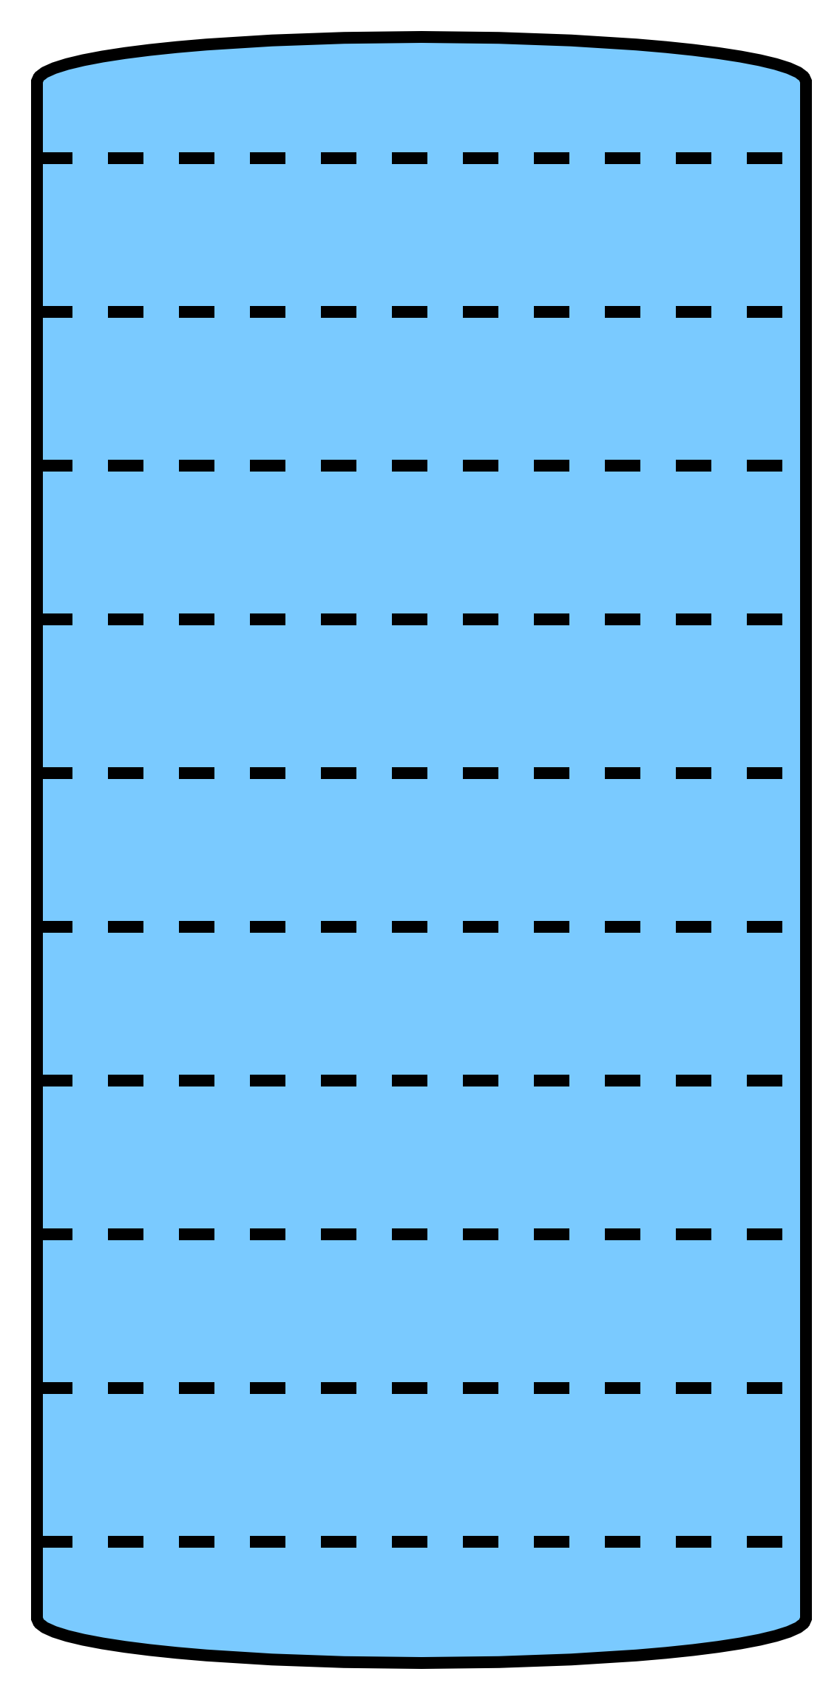







Par_TES_N = Anzahl der Schichten
Prop_Water_Cp = cp von Wasser [kJ/kg K]
Prop_Water_Rho = Dichte von Wasser [kg/m^3]
Ai = Querschnittsfläche des Speichers [m^2]
Aexti = Mantelfläche einer Schicht [m^2]
mi = Wassermasse in einer Schicht [kg]
zi = Höhe einer Schicht [m]
Par_TES_htank = Höhe des Speichers [m]
Par_TES_dtank = Durchmesser des Speichers [m]
Par_TES_thtank = Wanddicke des Speichers [m]
$$T_{fs}$$
$$T_{fl}$$
$${\dot{m}}_{WP}$$
$${\dot{Q}}_{ }$$
$${\dot{m}}_{Last}$$
$$T_{rs}$$
$$T_{rl}$$

